Slide 1
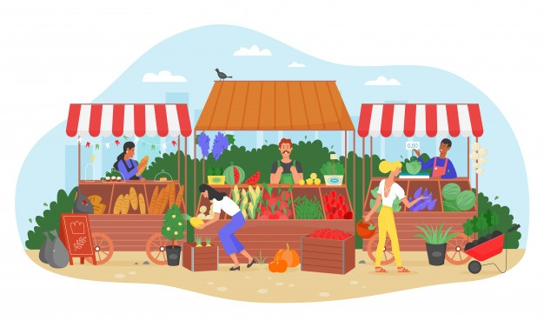
CHỦ ĐỀ 3
CỘNG ĐỒNG ĐỊA PHƯƠNG
BÀI 12
THỰC HÀNH MUA BÁN HÀNG HÓA

Slide 2

Thực hành trưng bày và mua bán hàng hóa.
Chuẩn bị
Đồ dùng học tập: sách vở, bút chì, bút màu, tẩy, hộp đựng bút,…
Bộ đồ dùng gia đình, trang phục bằng đồ chơi: xoong, nồi, bát,…
Thực phẩm: củ cà rốt, cà chua, táo, ổi,…
Bộ thẻ các mệnh giá tiền.
2. Thực hành
Trưng bày sản phẩm.
Mua bán hàng hóa.

Slide 3
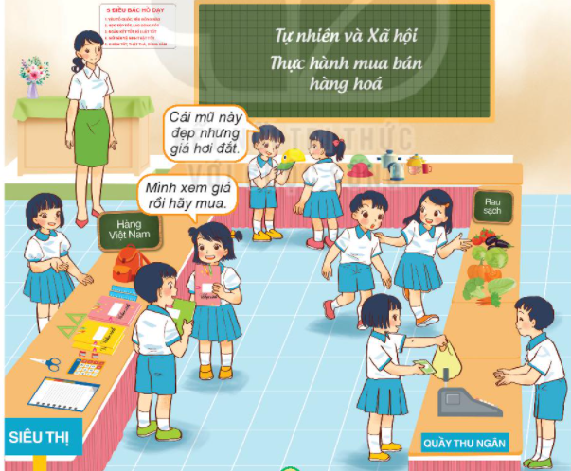
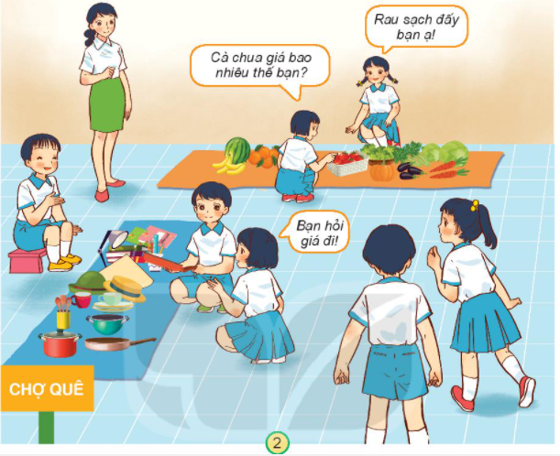
Thực hành trưng bày và mua bán hàng hóa.

Slide 4
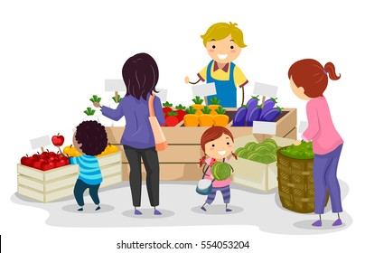
Sau khi thực hành mua bán, thảo luận và trả lời các câu hỏi sau:
Em đã mua những loại hàng hóa nào? Mua ở đâu?
Khi mua bán hàng hóa, em cần lưu ý điều gì? Vì sao?

Slide 5
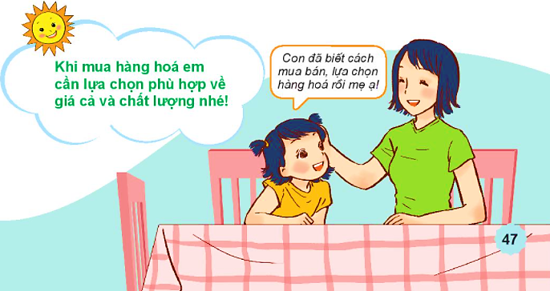
Khi mua hàng hóa em cần lựa chọn phù hợp về giá cả và chất lượng nhé!

